Slide 1
EMPRENDIMIENTOS
Eco. Juan Morón A.
https://aciertoabogados.co/conceptos-basicos-de-emprendimiento-que-tienes-que-saber/

Slide 2
Contenido
Emprendimientos
Emprendedor – Características
Cultura Emprendedora
Tipología del Emprendimiento
Contextos Favorables para el Desarrollo de los Emprendimientos
Por qué fracasan los Emprendimientos
6.1 En términos personales
.2 En término contextuales

Slide 3
EMPRENDIMIENTOS
https://www.youtube.com/watch?v=CbRy6bQwIBA

Slide 4
EMPRENDIMIENTO
Es la actitud
y la aptitud
de una persona para iniciar una actividad (Proyecto)
o mejorar una ya exitente.

Slide 5
EMPRENDEDOR
Persona con capacidad para desarrollar actividades (Económicas) que se traducirán en determinado bienestar.
INICIATIVA
ACCIÓN
EMPRENDEDOR

Slide 6
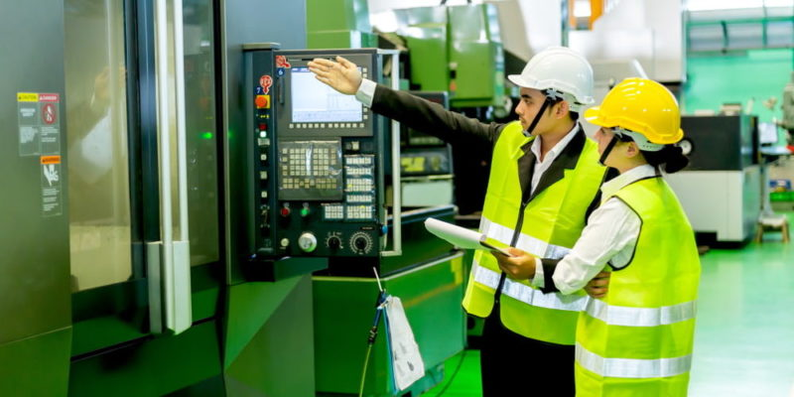
EMPRENDEDOR
>
ACTITUD
APTITUD
https://www.youtube.com/watch?v=Jk5GPw47kIA

Slide 7
Sobre la ACTITUD :
“Es esa pequeña cosa que hace una gran DIFERENCIA”
Sir Winston Churchill

Slide 8
CARACTERISTICAS DEL EMPRENDEDOR
Características 1
Características 2
Características 3
Características 4
Características 5
PASIÓN
Visión
Pasión
Sentido de la Oportunidad
Organización
Autoestima
Asertividad
Persistencia
Determinanción
Trabajo en Equipo
Aprendizaje
Pasión
Superación
Ambición
Creatividad
Insistencia
Liderazgo
Organización
Visión
Asumen Riesgos
Visión
Flexibilidad
Tenacidad
Romper Reglas
Pasión
Tolerancia
Creer en si mismo
Pasión
Asumen Riesgos
Asumen con seriedad sus propuestas
Planifican
Creen si mismo
Aprendizaje
Motivación
Pragmáticos
Optimistas
Visionarios
Persistentes
Enfrentan los Riesgos
Son creativos
Poseen Apertura mental
Son Innovadores
VISIÓN
RIESGOS
CREER EN SM
PERSISTENTES
DETERMINAC

Slide 9
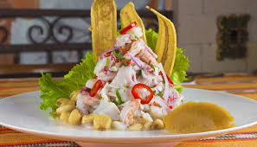
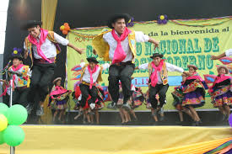
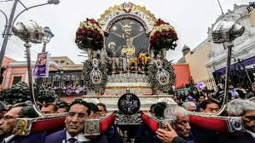
3. CULTURA EMPRENDEDORA
Conjunto de características (Culinarias, de religión, de danzas, de ideas, etc.) que identifican a un grupo humano. Y lo hacen diferente de cualquier otro.
CULTURA

Slide 10
CULTURA EMPRENDEDORA (CE)
PERSONAS
SOCIEDAD,ENTORNO, CONTEXTO
. . .
No tienen miedo a emprender
Actúan con valor y resolución
Rompen con los moldes
Actúan con liderazgo
Etc.
Existen normas (Leyes) e instituciones que permiten que el emprendedor pueda plantear una idea de negocio (Proyecto) y que, sobre todo, pueda llegar a desarrollarla.
Las personas entienden que :
ENSAYAR, PROBAR y FRACASAR es parte del ÉXITO

Slide 11
CULTURA EMPRENDEDORA
HE FALLADO MÁS DE 9,000 TIROS EN MI CARRERA. HE PERDIDO 300 JUEGOS, 26 VECES ME HAN CONFIADO PARA TOMAR EL TIRO GANADOR DEL JUEGO Y HE FALLADO. HE FALLADO UNA Y OTRA VEZ EN MI VIDA. Y ES POR ESO QUE HE TENIDO ÉXITO
Michael Jordan,
Jugador de Baloncesto de la NBA, 1980 - 90

Slide 12
CULTURA EMPRENDEDORA – EMPRENDIMIENTO – (ESPÍRITU) EMPRENDEDOR
Cultura Emprendedora
Emprendimientos
Emprendedor
Crecen las Posibilida des para Emprendimientos Exitosos
Escenario Propicio para desarrollo de Emprendimientos

Slide 13
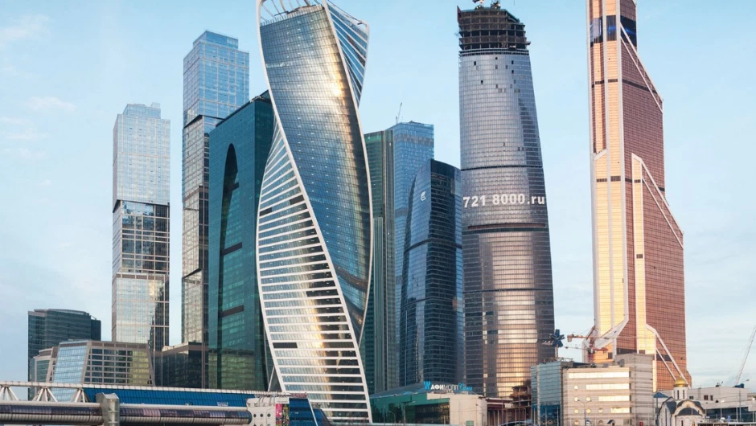
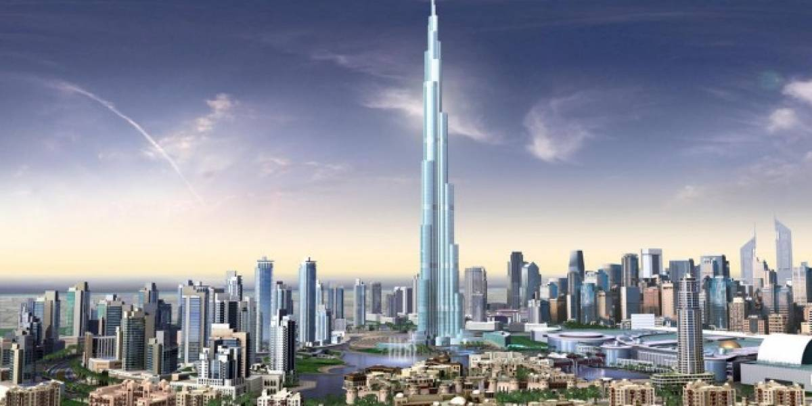
CULTURA EMPRENDEDORA
Cuál es el factor o el elemento que ha hecho posible la construcción y el mantenimiento de estos rascacielos ?

Slide 14
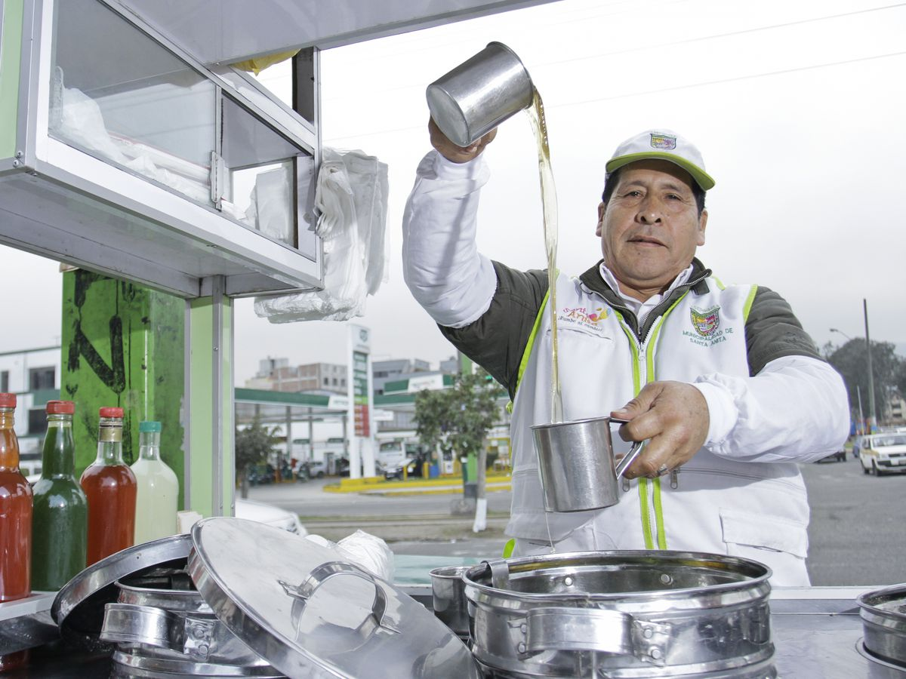
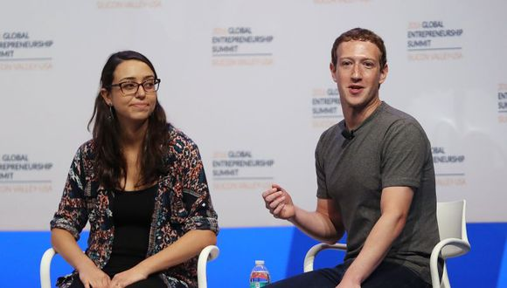
4. TIPOLOGÍA DE LOS EMPRENDIMIENTOS
Evolución
Evolución
Mariana Costa Checa
Evolución del Emp
Evolución del Emp
Tiempo
Tiempo

Slide 15
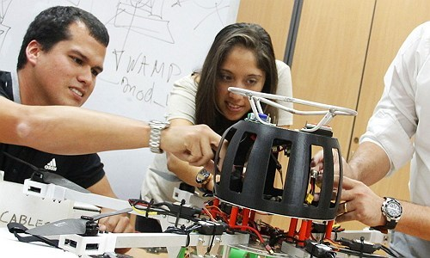
4.1 EMPRENDIMIENTOS POR OPORTUNIDAD
Existe Capital Humano calificado
Existe Infraestructura
Desarrollo de la Competencia
Desarrollo Institucional

Slide 16
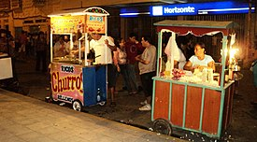
4.2 EMPRENDIMIENTOS POR NECESIDAD
Se realizan en condiciones de precariedad
Son de sobreviviencia
No se hacen consideraciones de mercado
Carecen de conocimiento
Carecen absolutamente de innovación

Slide 17
Pregunta :
“Si Mark Suckerberg hubiera nacido en el Perú, habría llegado a desarrollar su plataforma de Facebook ??? ”

Slide 18
TIPOLOGÍA DE EMPRENDIMIENTOS - CIFRAS
N° 1
INTENCION EMPRENDIMIENTO
AL
N° 5
INTENCION EMPRENDIMIENTO
MUNDO
https://gestion.pe/economia/peru-pais-mayor-espiritu-emprendedor-america-latina-quinto-mundo-237414-noticia/?ref=gesr

Slide 19
DESARROLLO DE LOS EMPRENDIMIENTOS
PAÍSES DESARROLLADOS
Nacen
Emprendimientos
Crecen
Emprendimientos
Se Desarrollan
Emprendimientos
PERÚ
Se Consolidan
Emprendimientos

Slide 20
5. CONTEXTOS QUE FAVORECEN LOS EMPRENDIMIENTOS
Sistema Educativo Eficiente
Infraestructura Adecuada
Cultura Emprendedora
EMPRENDIMIENTOS
Incremento Competencia
Servicios Públicos Eficientes
Mercados Eficientes
Mejora de Instituciones

Slide 21
6. POR QUÉ FRACASAN LOS EMPRENDIMIENTOS
FALLA EL SISTEMA POLÍTICO Y ECONOMICAS
EMPRENDEDORES
CONTEXTO, ENTORNO
Realizan emprendimientos ajenos a la realidad
No responde a las exigencias de los emprendimientos

Slide 22
PRECISIONES SOBRE EL FRACASO DE LOS EMPRENDIMIENTOS
EMPREND DIF EMPRESAS
EMPRENDIMIENTOS
IDEA INVIABE
EMPRENDIM IRREALES
DESCONOC MERCADO
LIMITADA CAPAC GEST
DESCONOC BS / SS
DES. FINANCIERO LIMIT
CONOC. POR VOLUNTAR

Slide 23
6.1 Fracasan los Emprendedores
NO están convencidos del Emprendimiento
NO están dispuesto al Riesgo
NO son perserverantes
Pensar que la Idea depende del Éxito
Desconocimiento absoluto del mercado
Emprender sin asumir que habrá un impacto en el equilibrio de la vida de la persona
Crear modelos de negocios que están fuera de las capacidades del emprendedor
Quedarse estancado en el desarrollo de habilidades

Slide 24
6.2 En Términos de Contexto, de Entorno
Escaso desarrollo financiero
Déficit de Infraestuctura
Falta o escaso desarrollo institucional
Altos niveles de incertidumbre
Cultura Emprendedora escasamente promotora

Slide 25
LA HISTORIA DE LA FLORISTERÍA
Por Juan Morón A.
Corrían los meses de invierno del 2020 en Lima, Perú. . .
Un buen día o, mal día, ya lo calificarán al terminar de nalizar la historia, Juan le contó a su amigo Roberto que tenía la idea de poner un negocio de venta de flores.
Juan estaba tan entusiasmado que, incluso, le dijo a Roberto que ya se había hecho de un préstamos por el valor de US $ 10,000. Le había pedido prestado a varios de sus familiares y amigos más cercanos. Algunos le habían cobrado un interés, aunque mínimo. Pero mucho más bajo que los intereses que cobraba el banco, normalmente. Pero a Juan eso no le importaba en su afán por abrir su negocio.
Roberto, ante tante energía, llamó a su amigo a su casa para hacerle algunas preguntas que todo buen amigo haría:
- Juan, lo has pensado bien?
- Por qué una Floristería, precisamente?
- Te has endeudado con US$ 10,000, no crees que es mucho dinero para ese negocio?
Juan, miró a los ojos a su amigo y le dijo: Roberto, te agradezco la preocupación pero yo sé en lo que me estoy metiendo.
Roberto volvió al ataque: Pero si tu nunca has trabajo vendiendo flores. Cómo es que conoces de ese negocio?
Juan, volvió a mirarlo y le dijo: sí, efectivamente, nunca he trabajo vendiendo flores. Pero es un sueño que tengo desde que era niño. Recuerda que viví en la chacra de mi abuelita. Por otro lado, yo no voy a estar en al tienda de ventas. Lo hará una persona que estoy contratando.
Juan le dijo a Roberto: Te acuerdas de Carlos, nuestro cmpañero de cole? Bueno, está sin chamba, así que él va a estar en las ventas.
Roberto, en su intento por hacer que su amigo reaccione, hizo su último esfuerzo: . . . y de dónde vas a proveerte de flores?

Slide 26
Juan, mirándolo como quien dice: Crees que soy un irresponsable que no sabe lo que estoy haciendo?, respondió diciendo: . . . de dónde va a ser, sino del mercado mayorista de flores.
Roberto, como sintiendo que ya no podía hacer nada más por su pata, le dijo: . . . bueno, si ya lo tienes todo pensado no me queda más que desearte suerte.
Se había disipado la tensión, y Juan, sonriendo, no tuvo más remedio que agradecerle a Roberto por sus buenos deseos. Por último, eran patas desde el colegio y nunca se habían enemistado por alguna razón, por complicadas que hubieran sido las circunstancias.
Por esas cosas del destino, Roberto tuvo que salir del país por chamba. Después de 3 años regresó al Perú y lo primero que hizo fue visitar a su amigo Juan. Quería saber cómo le iba en su negocio.
Varios días después de estar en Lima, se encontró con su amigo Juan. Era otro, ya no había en él la chispa que tenía cuando Roberto salió de país. La pregunta y la respuesta eran tan obvias que ninguno preguntó ni ninguno respondió. Sólo se dieron un abrazo como hermanos que siempre habían sido.
ACTIVIDAD:
Lea detenidamente el texto y determine las razones del fracaso
Precisar qué es lo que ha fallaso en este emprendimiento
Redacte la historia de forma que sea la hitoria de un emprendimiento exitoso

